Slide 1

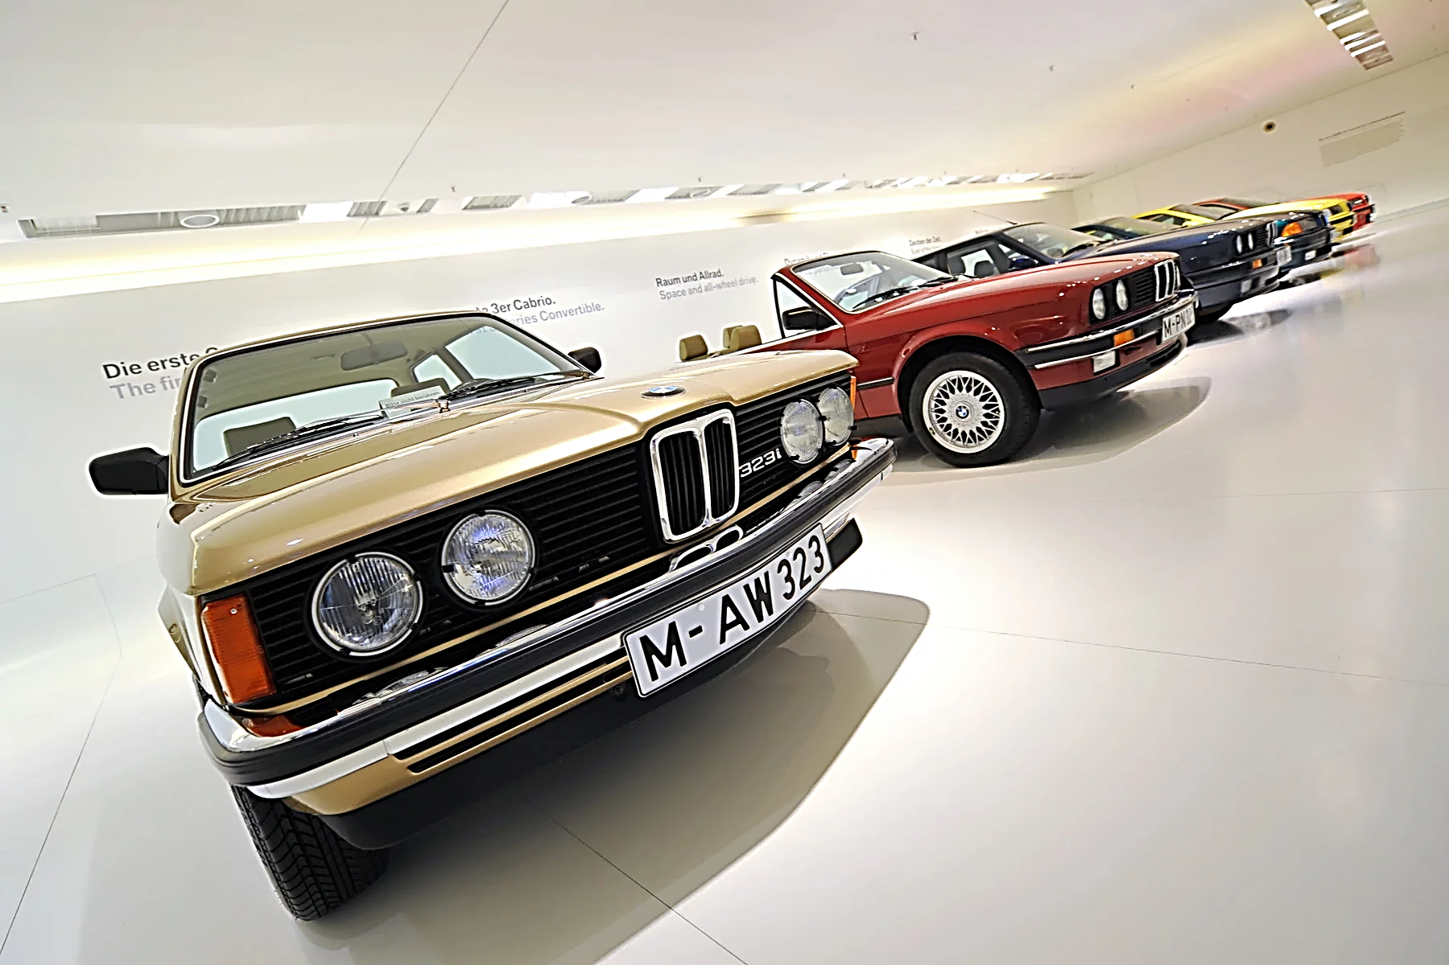

Slide 2

PHÂN TÍCH VỀ XE ĐÃ QUA SỬ DỤNG TẠI ĐỨC
GROUP 7
CAO HOÀNG KHÔI NGUYÊN
NGUYỄN ĐỖ MẠNH LINH
HỒ PHAN ĐỨC MINH
Notes:
DATASET
CLEANING
ANALYSIS
DASHBOARD
DIFFICUTTY
RECOMMEND

Slide 3












DATASET
XỬ LÝ
PHÂN TÍCH
DASHBOARD
KHÓ KHĂN
Q&A

Slide 4
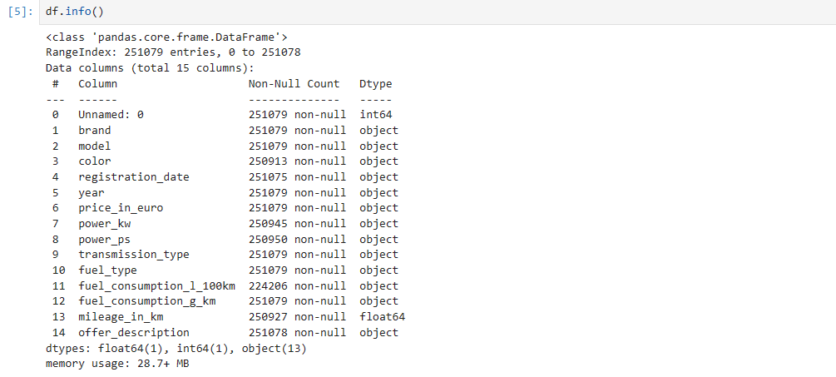
MÔ TẢ DỮ LIỆU
Dữ liệu về xe đã qua sử dụng thống kê từ trang AutoScout24 1995-2023 ( Nguồn Kaggle.com)
https://www.kaggle.com/datasets/wspirat/germany-used-cars-dataset-2023
Bao gồm 251079 dòng x 15 cột

Slide 5
XỬ LÝ DỮ LIỆU
Xử lý dữ liệu các cột có dữ liệu NaN
Xử lý dữ liệu DateTime
Xử lý dữ liệu duplicate
Xử lý dữ liệu có trộn dạng string, int, pandas core series
Xóa dữ liệu index dataframe
Thư viện sử dụng: pandas, numpy và module re

Slide 6
NỘI DUNG PHÂN TÍCH
PHÂN TÍCH TỔNG QUAN VỀ HÃNG XE, MODEL, GIÁ TRUNG BÌNH
PHÂN TÍCH VỀ MỨC TIÊU THỤ NHIÊN LIỆU
Khái quát các yếu tố
Phân loại 2 energy
Phân tích về độ tiêu tốn năng lượng giữa các brands
Phân tích biểu đồ khí thải giữa các brand
PHÂN TÍCH DỰ ĐOÁN VỀ GIÁ XE

Slide 7
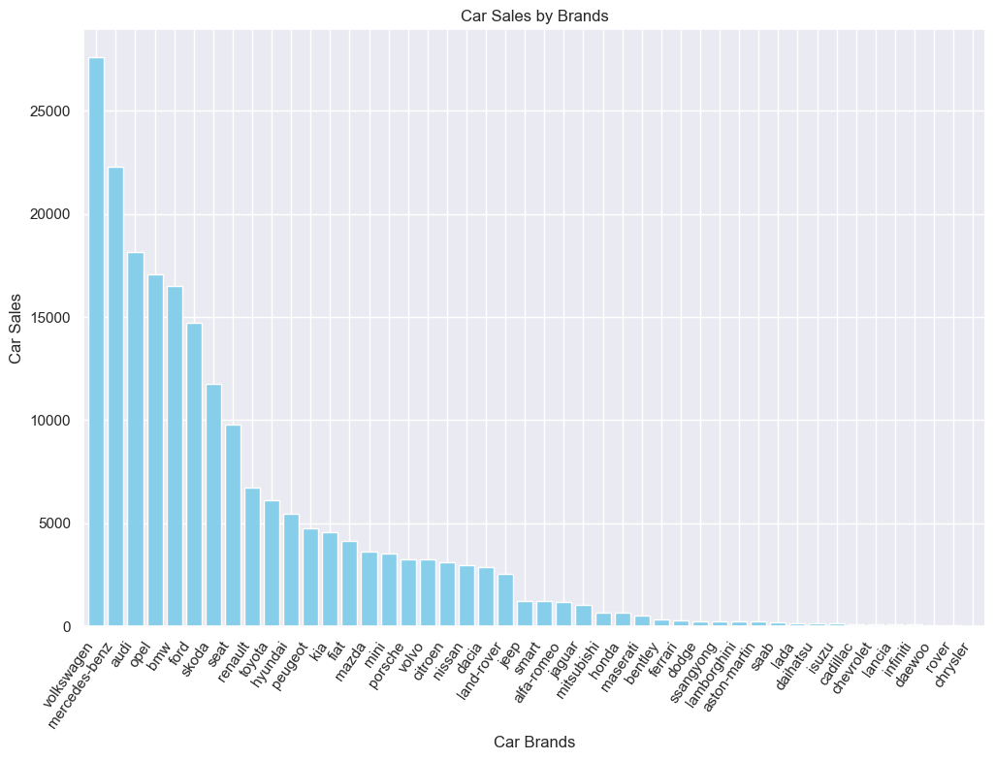
PHÂN TÍCH TỔNG QUAN VỀ HÃNG XE, MODEL, GIÁ TRUNG BÌNH

Slide 8
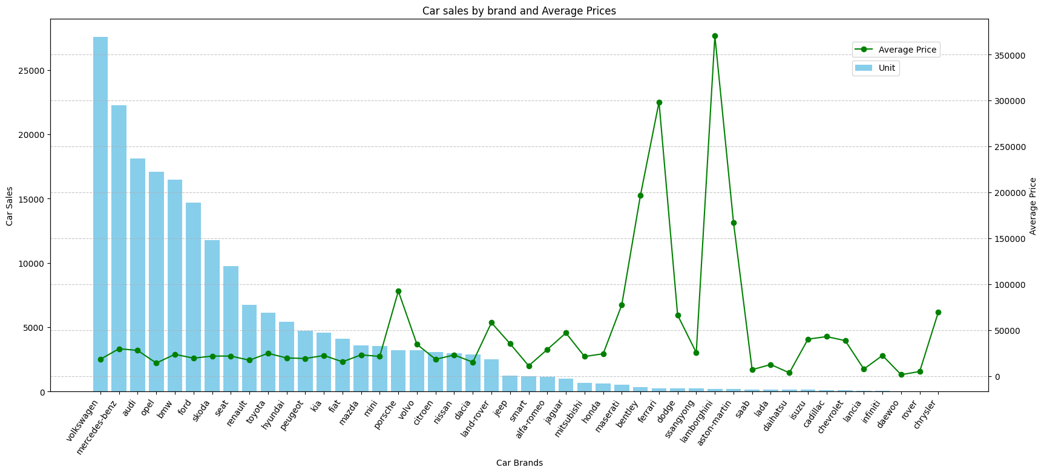

Slide 9
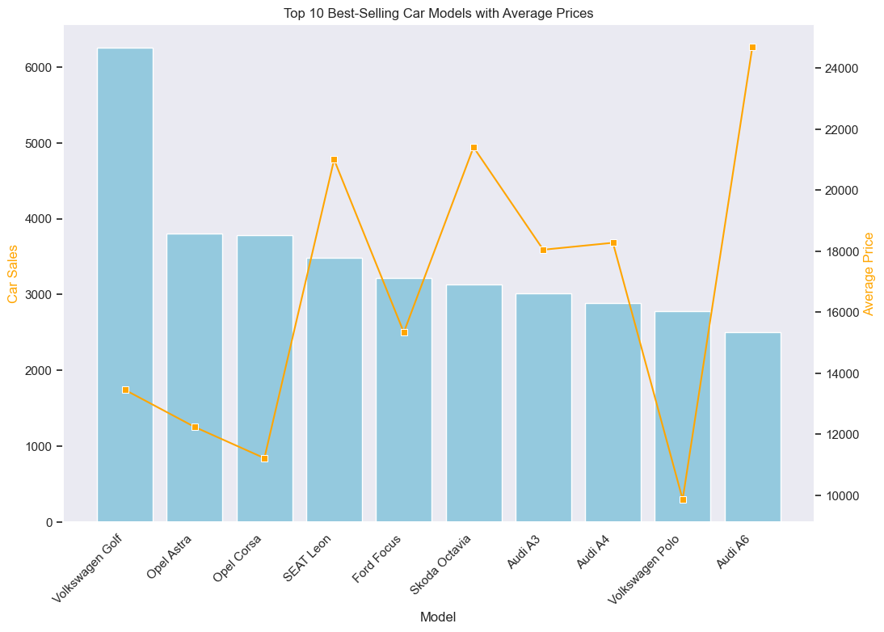

Slide 10
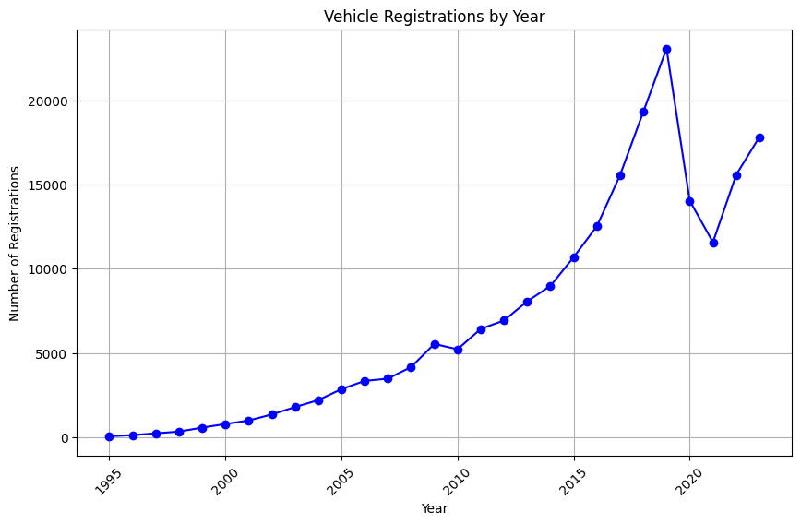

Slide 11
PHÂN TÍCH VỀ MỨC TIÊU THỤ NHIÊN LIỆU

Slide 12
NỘI DUNG
1
2
3
Phân loại 2 energy
Phân tích về độ tiêu tốn năng lượng giữa các brands
Khái quát các yếu tố
4
5
Khái quát về khí thải của xe
Phân tích biểu đồ khí thải giữa các brand

Slide 13
KHÁI QUÁT CÁC YẾU TỐ VÀ PHÂN LOẠI ENERGY
01 & 02

Slide 14
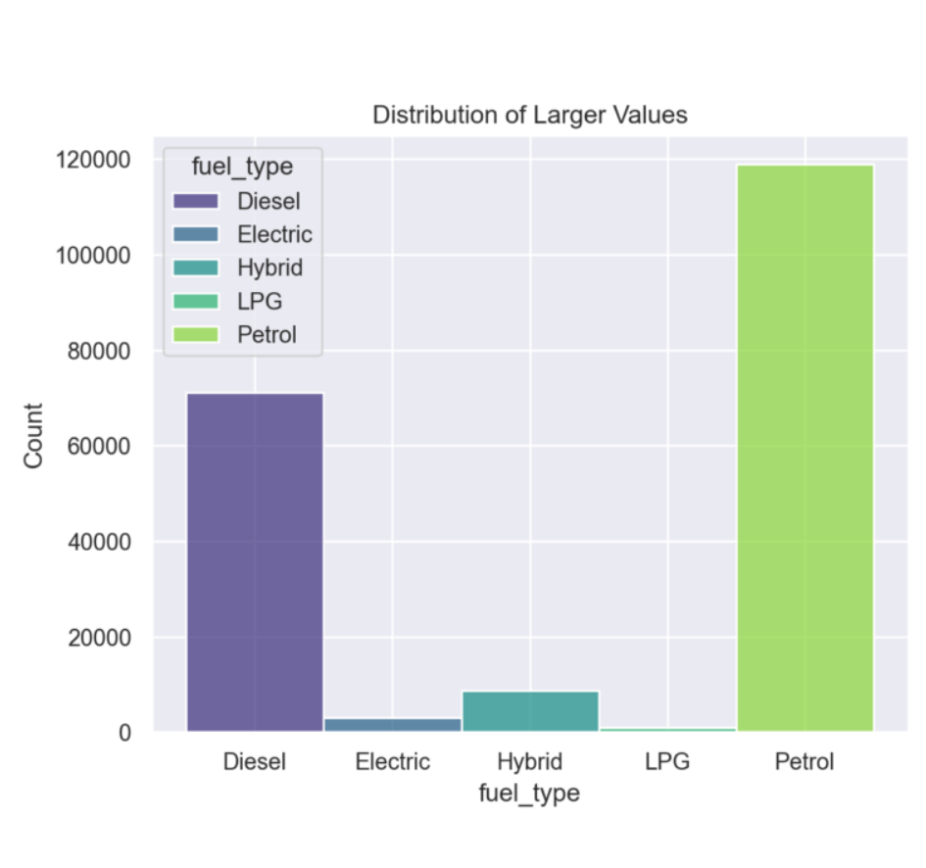
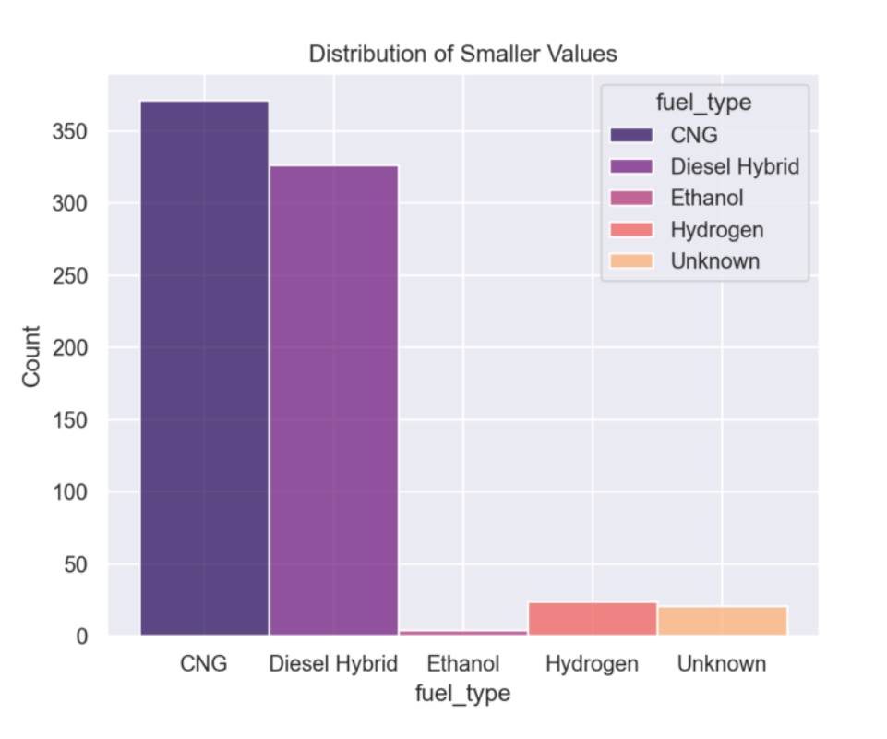
CÁC LOẠI NHIÊN LIỆU SỬ DỤNG

Slide 15
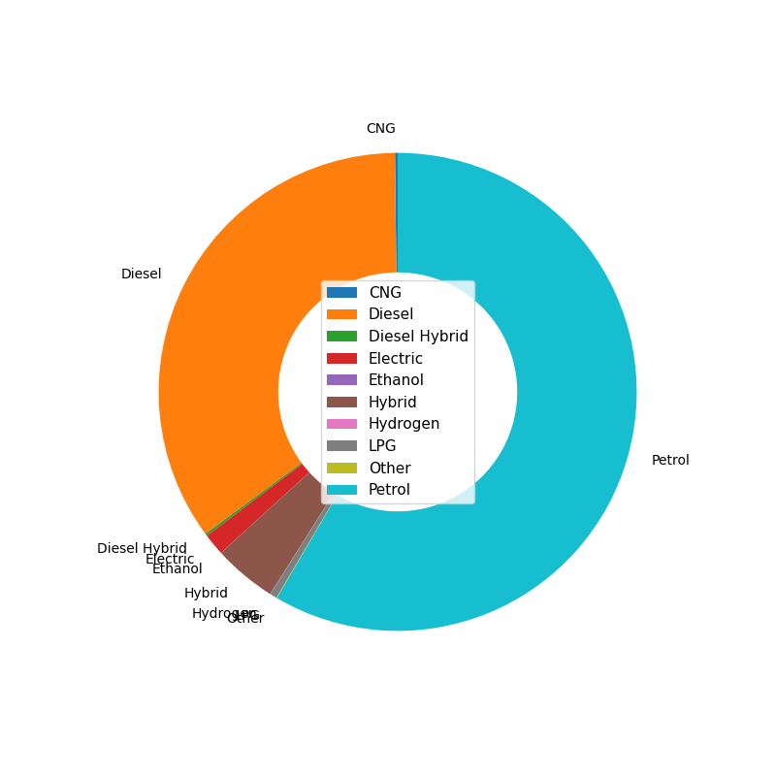
CÁC LOẠI NHIÊN LIỆU SỬ DỤNG

Slide 16
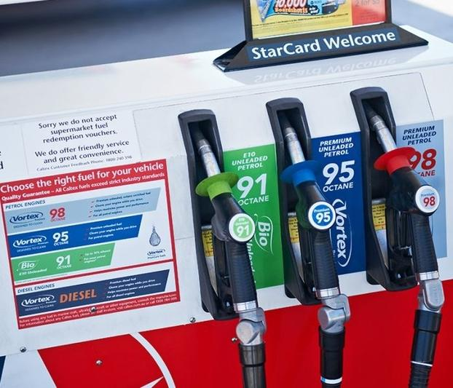
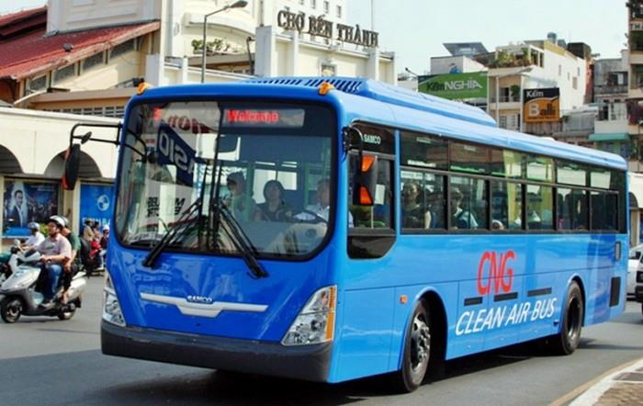
CÁC YẾU TỐ PHÂN TÍCH: FUEL TYPE, PRICE, POWER PS
Fuel Type:
Các loại chính: CNG, Diesel, Diesel Hybrid, Hybrid, Ethanol, Hydrogen, LPG, Petrol, Electric
CNG (compressed Natural Gas)
Diesel
Diesel Hybrid
Hybrid
Ethanol
Hydrogen
LPG (Liquefied Petroleum Gas)
Petrol
Electric

Slide 17
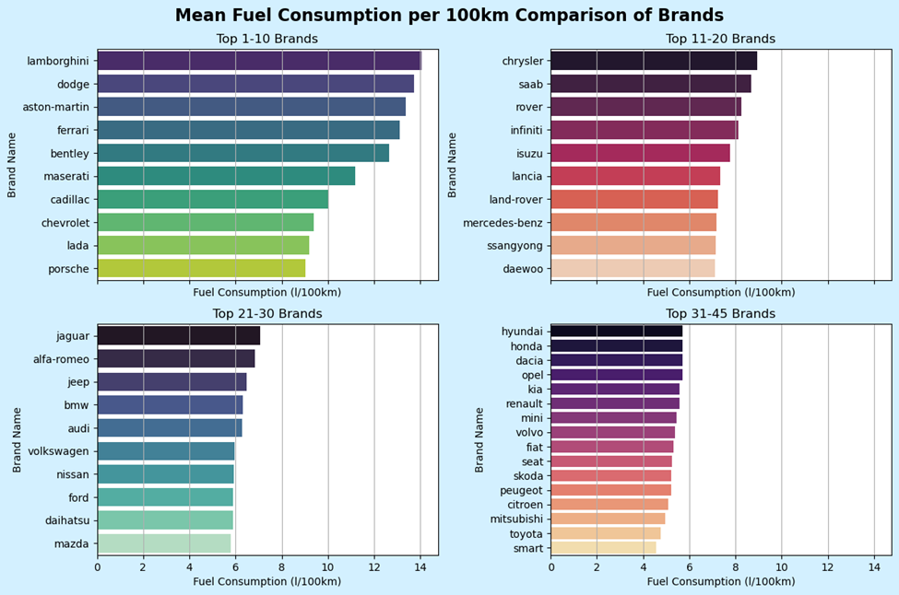

Slide 18
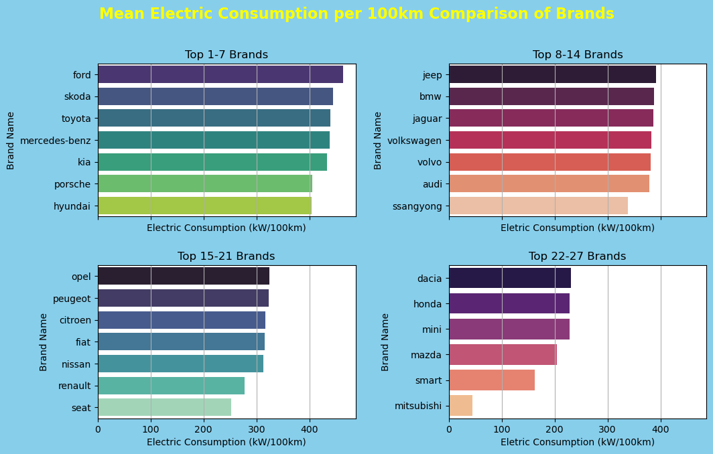

Slide 19
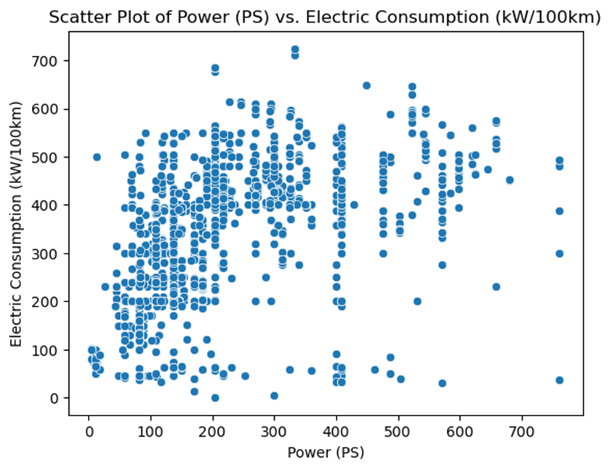
PHÂN TÍCH YẾU TỐ POWER_PS

Slide 20
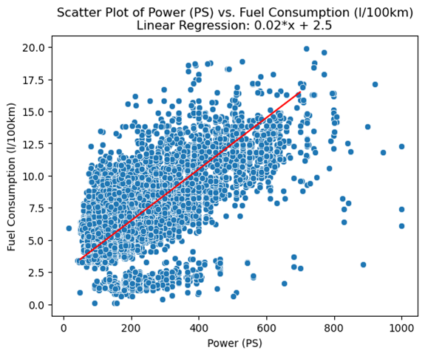
POWER_PS
Sử dụng biểu đồ scatter của seaborn phân tích 30% dữ liệu trong tập, bao gồm 2 nhóm xe sử dụng năng lượng: xăng, điện năng
Áp dụng Linear Regression để dự đoán sự phụ thuộc của fuel consumption vào công suất của xe.
Kết luận: sự tương quan giữa fuel consumption (l/100km) và power (horse power) là tương quan tỉ lệ thuận. Đạo hàm cấp 1 là hệ số góc 0.02
Fuel Cars

Slide 21

POWER_PS (ELECTRIC CARS)
KẾT LUẬN:
Không có sự tương quan rõ ràng nếu chỉ xét riêng 2 yếu tố với nhau
Electric consumption có thể bị ảnh hưởng đến nhiều yếu tố khác: functions, price,…

Slide 22
03
PHÂN TÍCH MỨC ĐỘ TIÊU HAO NĂNG LƯỢNG GIỮA XE ĐIỆN VÀ XE CÁC LOẠI XE KHÁC

Slide 23
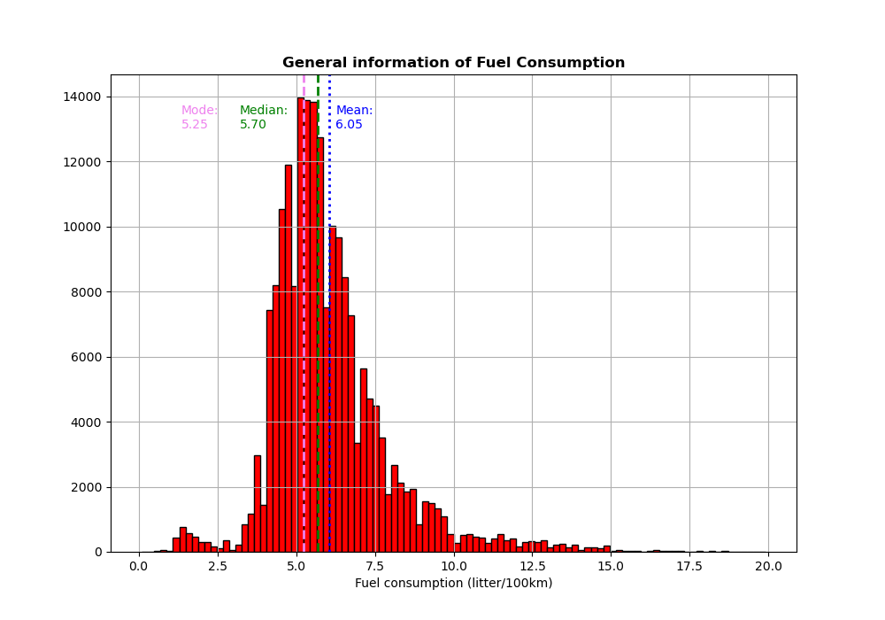

Slide 24
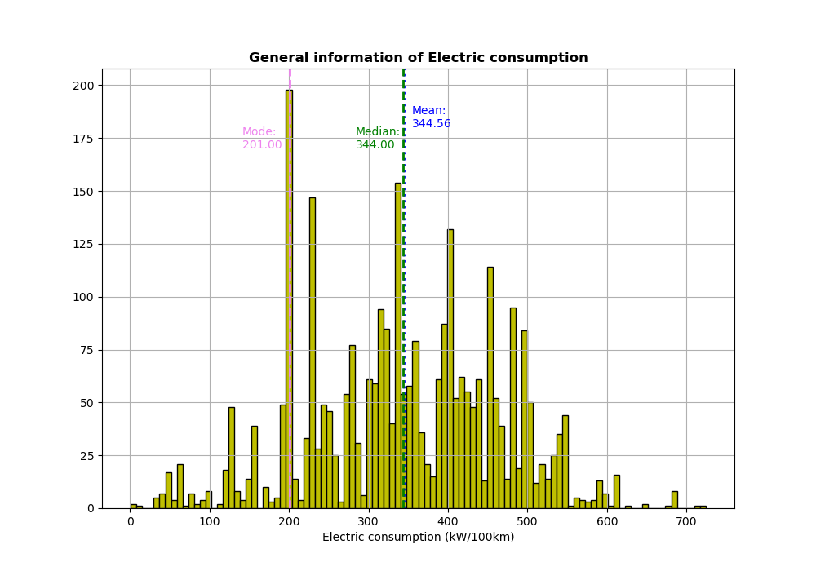
GENERAL INFORMATION OF ELECTRIC CONSUMPTION OF ELECTRIC CARS

Slide 25
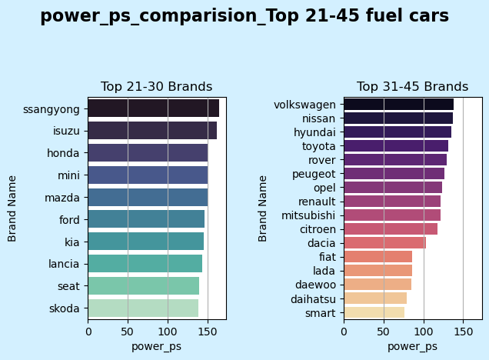
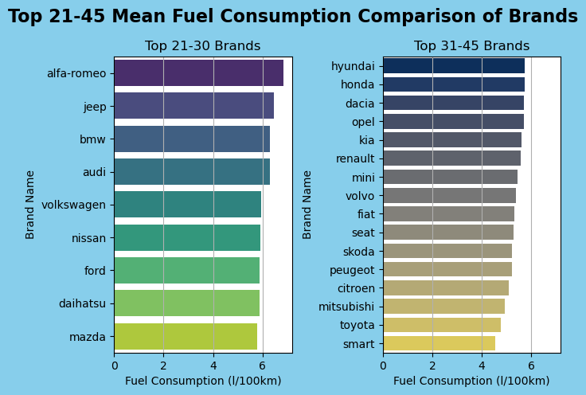

Slide 26



04
Khái quát và phân tích khí thải
Thực chất fuel consumption_g_km không phải là khí thải của xe mà là chỉ số về mức tiêu thụ nhiên liệu của xe, được đo bằng đơn bị (g/km). Nhưng chỉ số này được sử dụng chủ yếu để đo lường khí Co2 (carbon dioxide) được sinh ra từ việc đốt cháy nhiên liệu trong động cơ xe
2 mức này không hoàn toàn là 1-1
Khí thải của xe hơi bao gồm: Co2, Co, Nox, bụi,…
Chỉ số này cự quan trọng trong việc đánh giá chất lượng không khí và tiêu thụ nhiên liệu
Các dòng xe sử dụng năng lượng là điện năng, không có thải ra khí thải ngoài môi trường. Vì vậy mặc định chỉ số fuel_consumption_g_km của Electric cars bằng 0.
=> Chỉ phân tích dựa trên dòng xe dùng fuel
Các dòng xe sử dụng năng lượng là điện năng, không có thải ra khí thải ngoài môi trường. Vì vậy mặc định chỉ số fuel_consumption_g_km của Electric cars bằng 0.
=> Chỉ phân tích dựa trên dòng xe dùng fuel

Slide 27
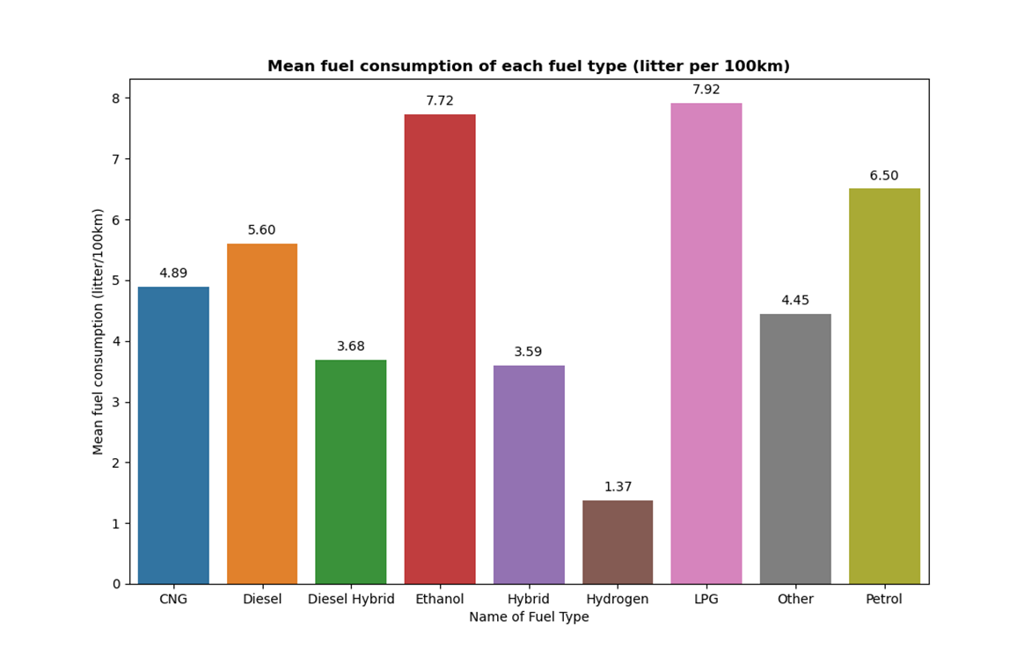

Slide 28
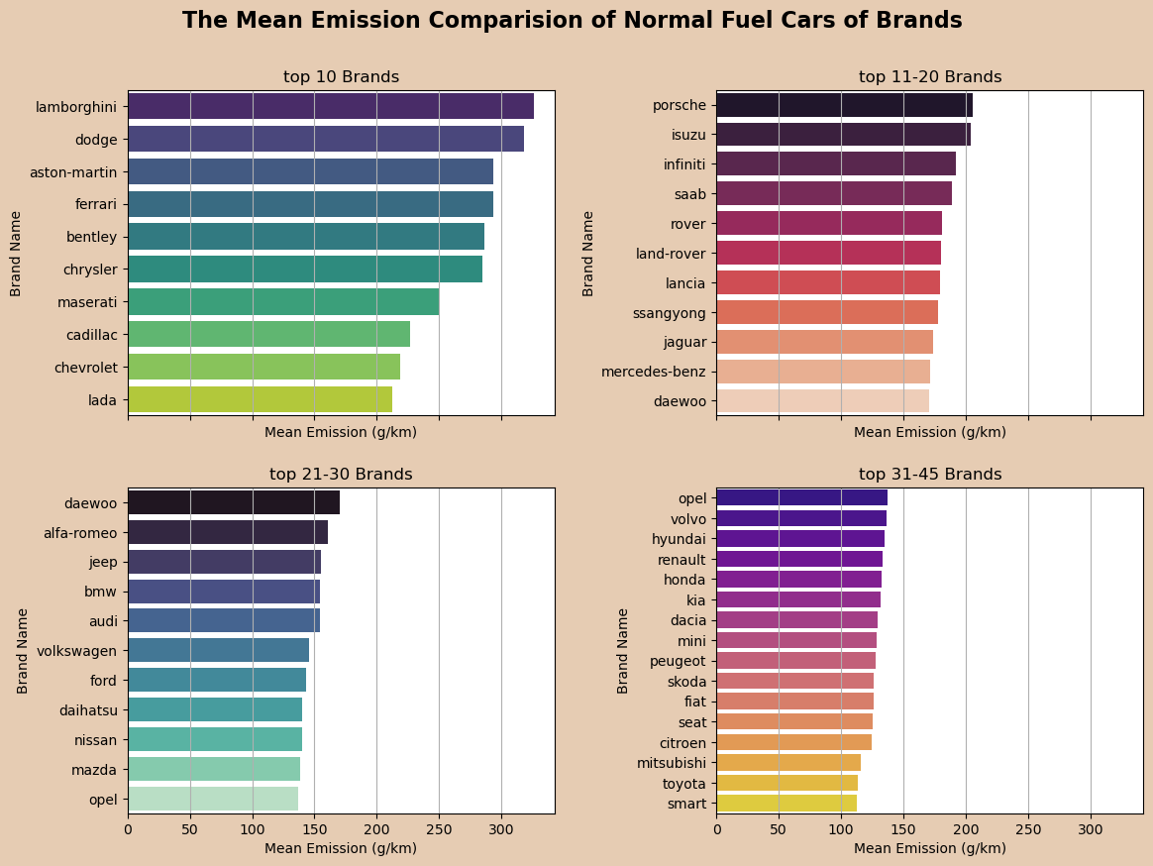
PHÂN TÍCH BIỂU ĐỒ KHÍ THẢI
05

Slide 29
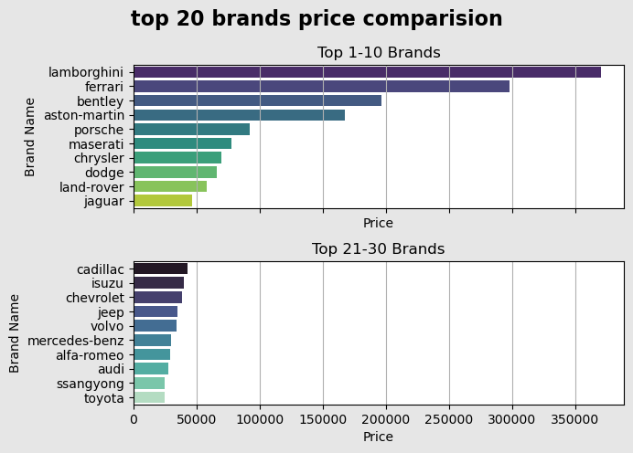
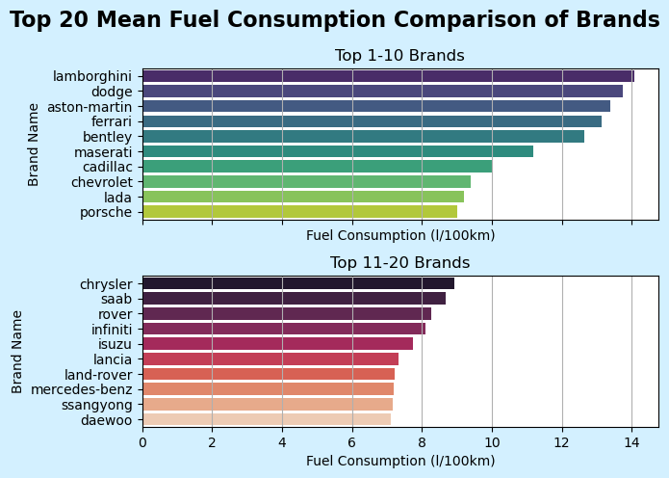
PHÂN TÍCH YẾU TỐ GIÁ
Yếu tố Price (correlation_matrix = 0.361145)

Slide 30
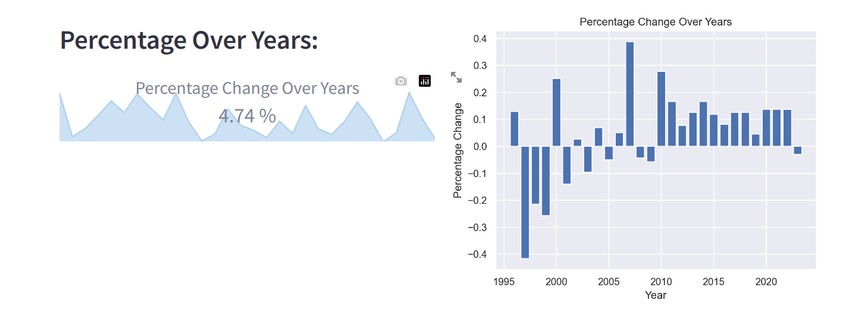
DỰ ĐOÁN GIÁ XE TỪ NĂM 2024 - 2029

Slide 31
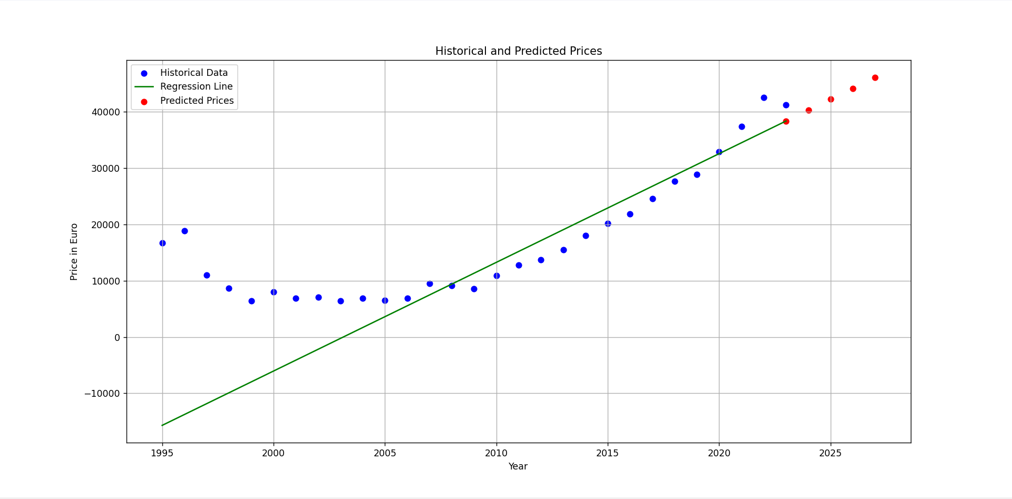
DỰ ĐOÁN GIÁ XE TỪ NĂM 2024 - 2029

Slide 32
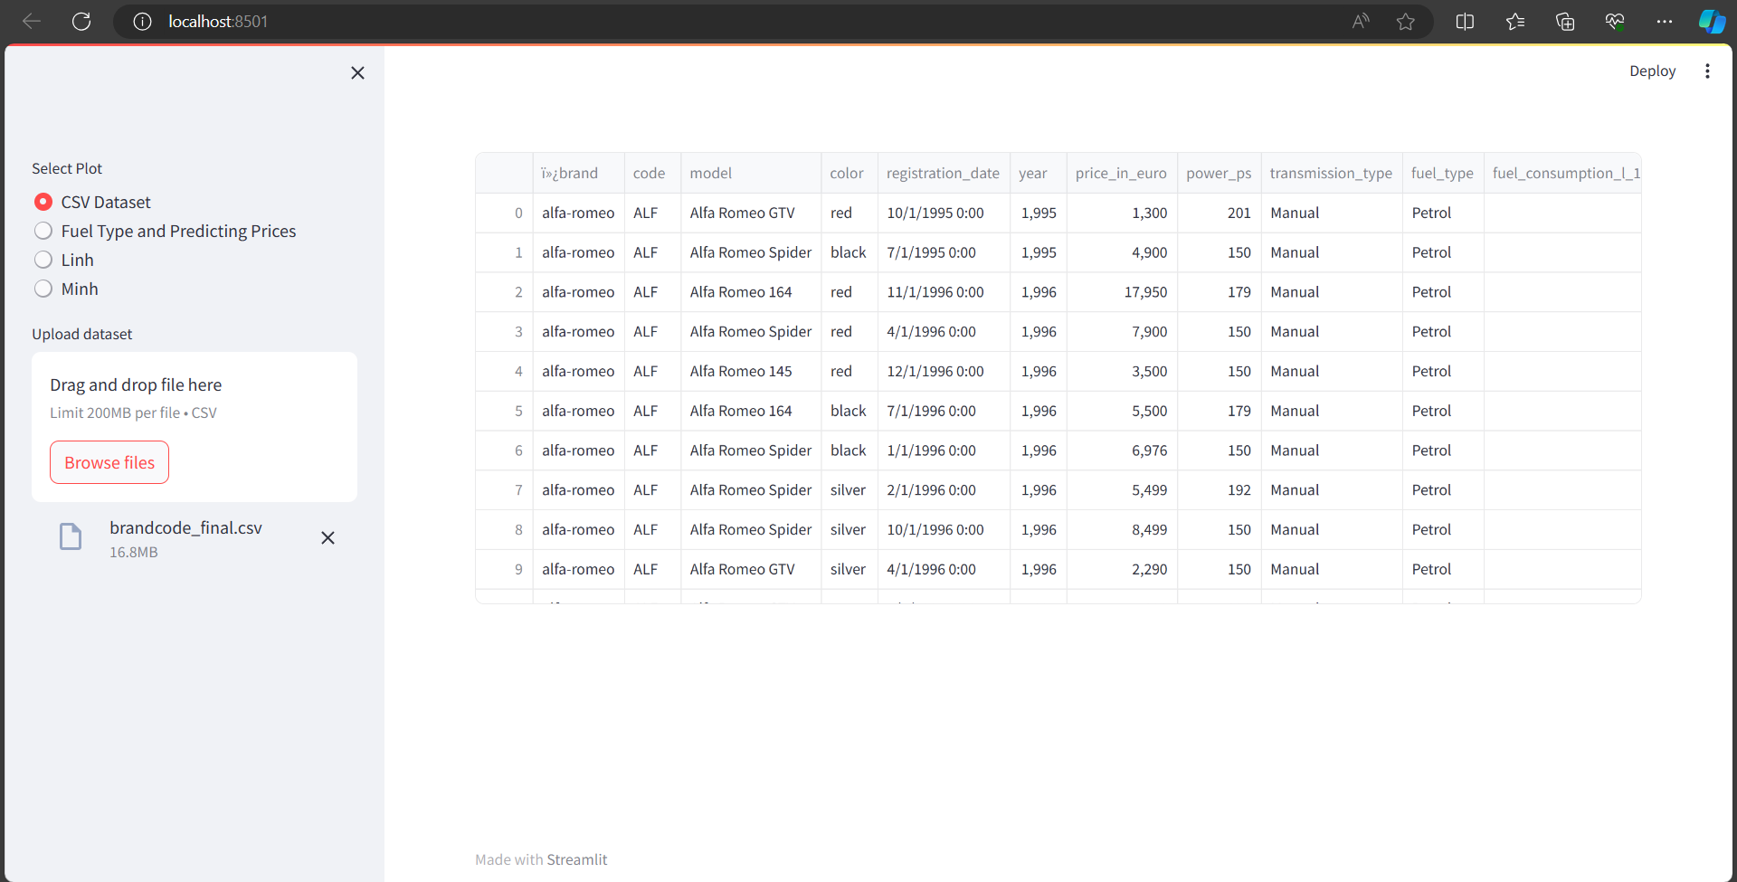
DASHBOARD
Nguồn tham khảo
https://blog.streamlit.io/how-to-build-a-real-time-live-dashboard-with-streamlit/

Slide 33
THUẬN LỢI VÀ KHÓ KHĂN
Thuận lợi
Tiếp cận với nguồn dữ liệu thô chưa được làm sạch và tích lũy được nhiều kinh nghiệm
Được phân tích dữ liệu với nhiều dữ liệu và xử lý các loại dữ liệu khác nhau
Tiếp cận với một dashboard mới và đã tương đối thành thạo
Khó khăn
Xử lý phần dữ liệu thô khi bị trộn nhiều loại dữ liệu
Chưa tối ưu hóa được phần phân tích
Sử dụng plotly và dash nhưng lại chưa phù hợp với VSCode

Slide 34
ƯU VÀ NHƯỢC ĐIỂM DASHBOARD
ƯU ĐIỂM
Giao diện dễ sử dụng
Dễ code
Tương tác tốt với VSCode
Màu sắc và theme đa dạng với các nhãn dán vui nhộn
Là nguồn mở nên dễ dàng kiếm dữ liệu
NHƯỢC ĐIỂM
Các tính năng chưa hoàn chỉnh
Khó định dạng hình ảnh và video
Chưa có tính năng tương tác giữa widgets và hình ảnh

Slide 35
CẢM ƠN MỌI NGƯỜI ĐÃ LẮNG NGHE!

Slide 36
Q & A

